Slide 1
Мастер-класс «Денежный букет»
Мамаенко Вера Степановна, воспитатель МБДОУ Детский сад «Колокольчик» п. Усть-Уда

Slide 2
Необходимые материалы.
Купюры денежные, не настоящие, эквивалент 50 рублей, по 4 штуки на 1 розу. Можно и по 500, и другие, только не зелёные.
Купюры для листьев, зелёного цвета, типа евро или долларов, 1 на лист.
Проволока медная или для рукоделия цветная.
Бумага цветная зелёная, для чашелистиков.
Зелёная салфетка или гофрированная бумага для стебля.
Стразы, полубусины по желанию.
Корзина или бумага для упаковки букетов.

Slide 3
Для наружных лепестков розы закручиваем уголки купюр к центру.

Slide 4
Внутренний лепесток делаем из сложенной купюры, закручивая уголки попарно в разные стороны.

Slide 5
Продеваем проволоку внутрь лепестка, плотно присобираем купюру по проволоке, только аккуратно и закручиваем проволоку посередине, делая 2 витка. Получился внутренний лепесток.

Slide 6
Три купюры для наружных лепестков переворачиваем закрученными сторонами вниз и сминаем аккуратно посередине.

Slide 7
Вставляем смятую купюру между концами проволоки, подвигаем как можно ближе к месту скрутки от первого лепестка и тоже прикручиваем .

Slide 8
Стараемся придать розе более естественный вид, лепестки расправляем аккуратно, могут порваться.

Slide 9
Следующие лепестки крепим так же, смещая относительно друг друга для большей естественности. Стараемся прикручивать как можно ближе друг к другу.

Slide 10
Вот наша роза и готова, осталось добавить некоторые штрихи. Можно украсить стразами, полубусинами.

Slide 11
Вырезаем чашелистики из офисной бумаги зелёного цвета. Лист складываем на 16 частей и вырезаем ромб. Сминаем 2 ромба посередине.

Slide 12
Прикручиваем чашелистики к розе, аккуратно расправляем их вокруг лепестков.

Slide 13
Из зелёной салфетки или гофрированной бумаги вырезаем полоски 2 см и обматываем стебель.

Slide 14
Для листа делаем заготовку, как для наружных лепестков.

Slide 15
Крепим лист к стеблю скотчем. Конечно, он не похож на настоящий, но ведь и цветок искусственный.

Slide 16
Осталось оформить букет или корзинку с цветами – и креативный подарок готов. Можно добавить еловые ветки или маленьких обезьянок. Но и без них хорошо.

Slide 17
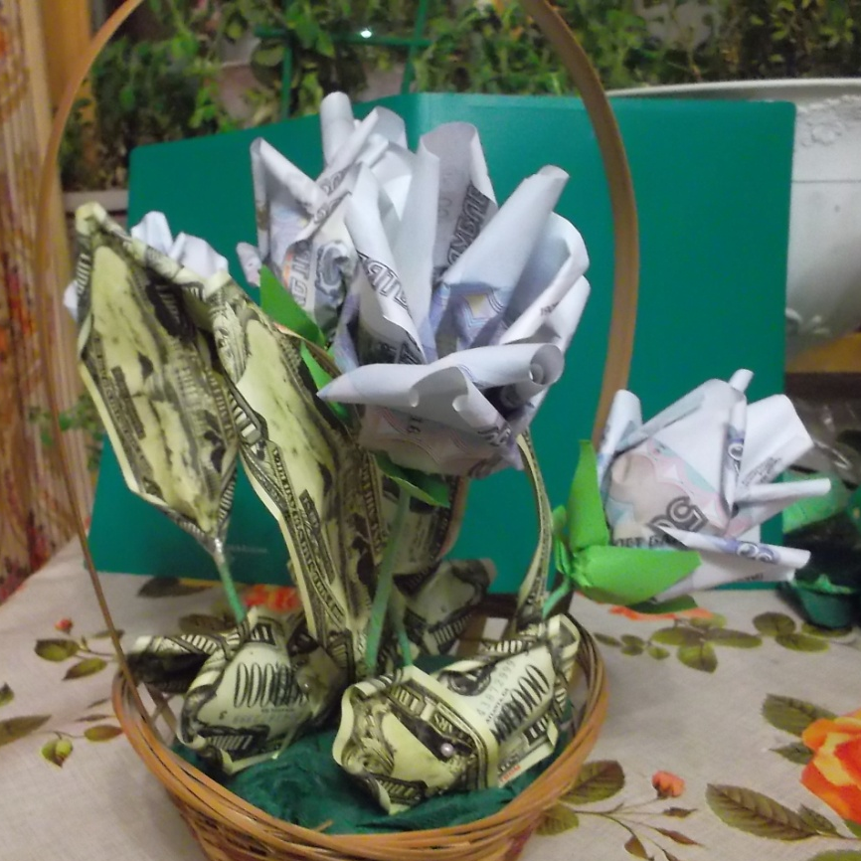
Желаю креативных и оригинальных подарков.

